Slide 1
화면설계서
1.0
2021.04.03
장민준, 오태영, 김영민

Slide 2
History
2
Version. | Date. | Content. | Page. | Owner.
v1.0 | 2021/04/03 | 화면설계서 작성 | 14 | 장민준, 오태영, 김영민

Slide 3

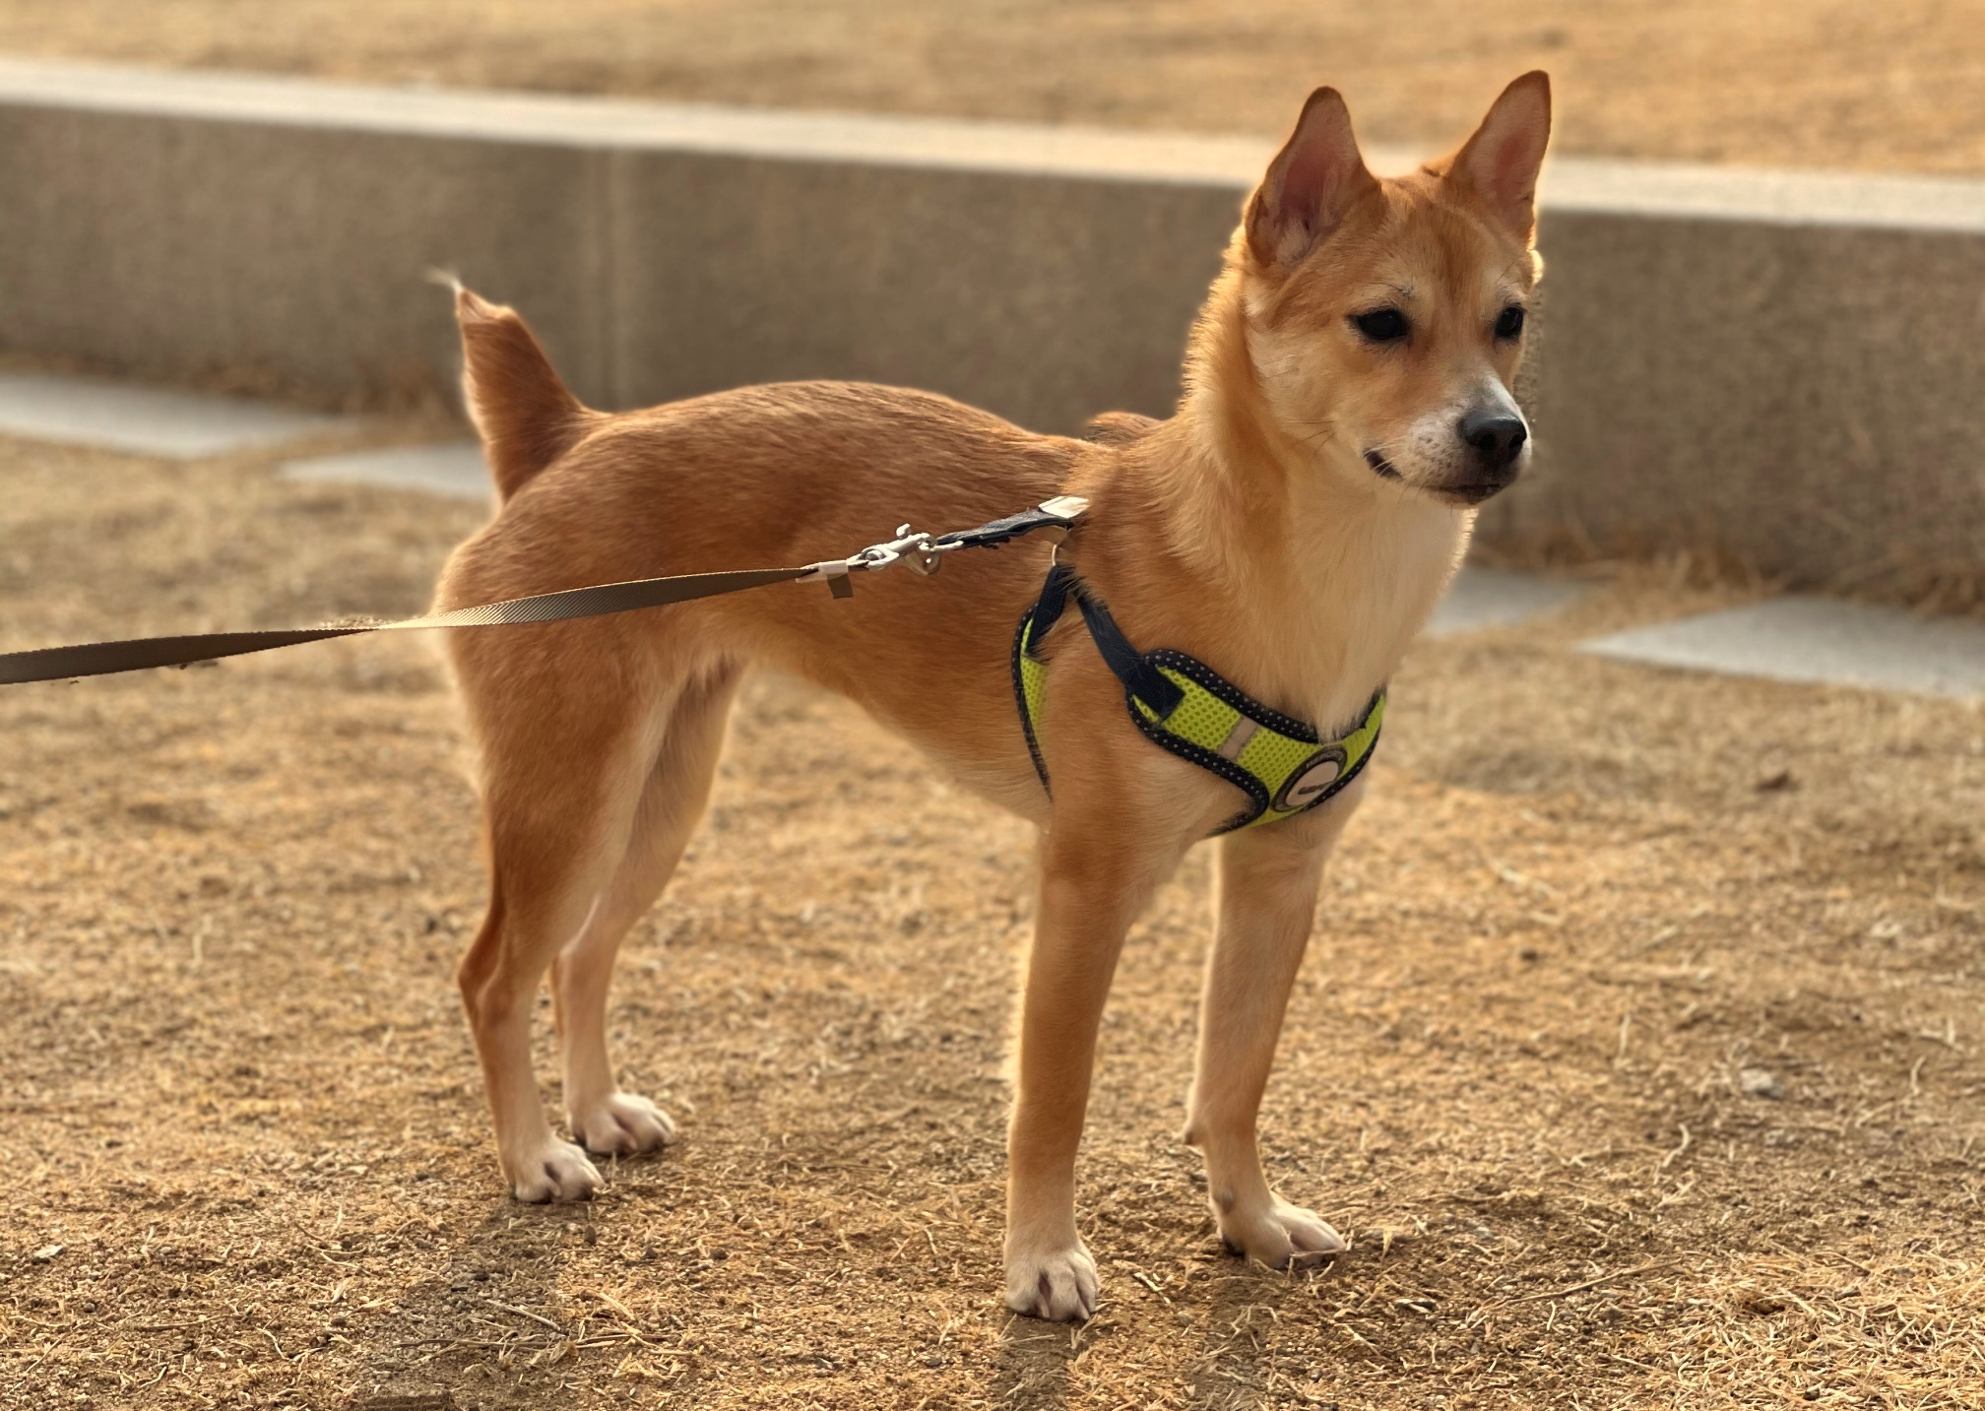
Home
1
Home
About Us
Guide
Design
Community
Login
Summery.
Summery에는 해당 페이지와 관련된 요약사항을 정리해주세요. Content_#001 Content_#002 Content_#003
1
2
3
4
5
6
7
SHOW CAR
자동차를 내 마음대로 디자인하다
START NOW

Slide 4
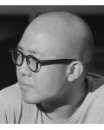
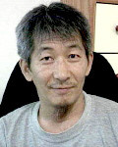

Guide
2
Home
About Us
Guide
Design
Community
Login
Summery.
Summery에는 해당 페이지와 관련된 요약사항을 정리해주세요. Content_#001 Content_#002 Content_#003
1
2
3
4
5
6
7
About Us
소개 팀
소개팀 멤버
장민준
오태영
31.25세
김영민

Slide 5
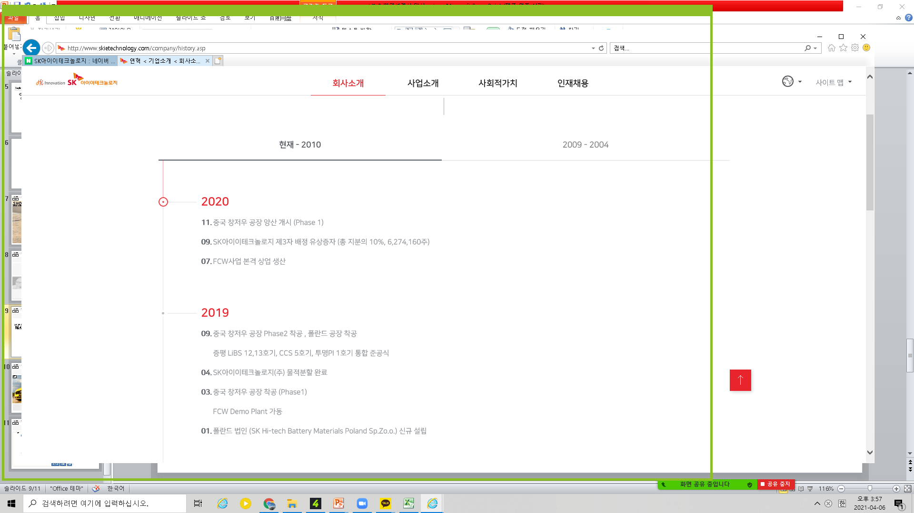
가이도
3
Home
About Us
Guide
Design
Community
Login
Summery.
Summery에는 해당 페이지와 관련된 요약사항을 정리해주세요. Content_#001 Content_#002 Content_#003
1
2
3
4
5
6
7
Guide
프로젝트 소개
기술의 발전으로 자동차 산업의 패러다임이 변화하고 있습니다.
기존 설계 – 생산 – 판매 전 과정을 관리하는 방식에서 벗어나 컬러, 차종과 옵션뿐만 아니라 개인의 취향이 함유된 외관 및 인테리어를
다양하게 선택할 수 있는 ‘오픈 프레임 플랫폼’형태로 나아가고 있습니다. 따라서 저희 오파닭은 일반적인 자동차 디자인과 실험적인
디자인이 가미된 Concept Car, Hyper Car, Classic Car 및 가상의 자동차 디자인을 딥러닝을 통해 학습하고, 인공지능 AI가 다양한 자동차
디자인을 3D 모델링으로 제시해줌으로써 고객들이 직접 차량 외관 디자인을 선택해서 추후 생산까지 가능한 웹사이트를 제공하려 합니다.
개발 일정

Slide 6
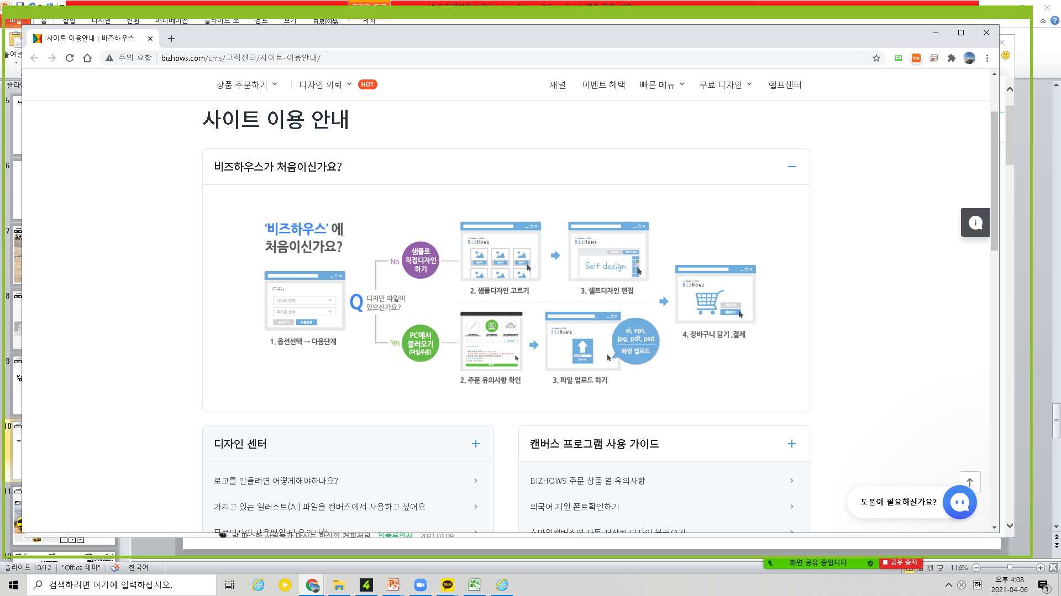
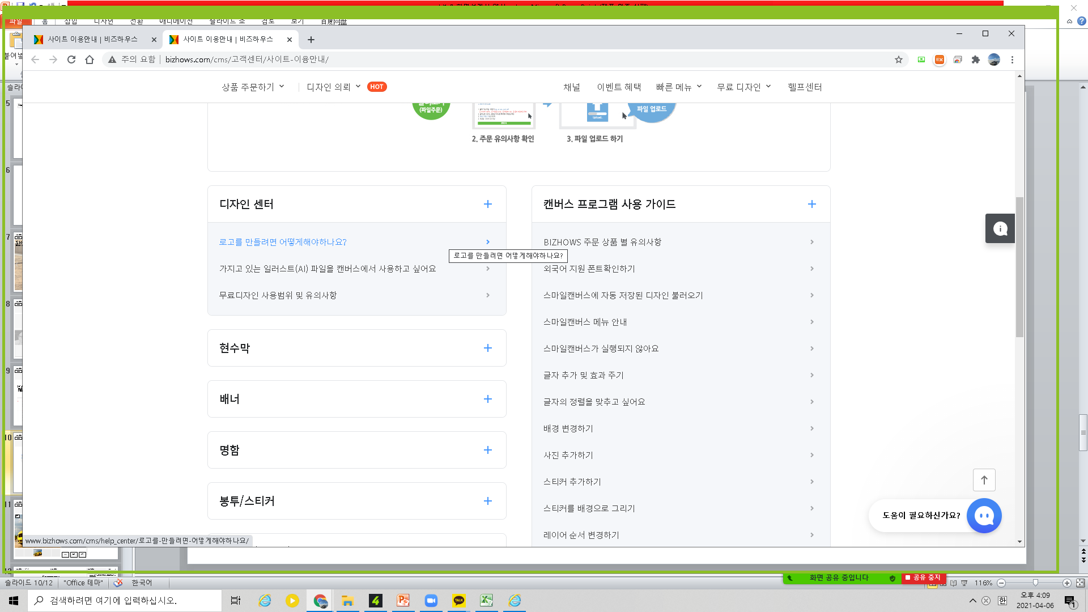
가이도
4
Home
About Us
Guide
Design
Community
Login
Summery.
Summery에는 해당 페이지와 관련된 요약사항을 정리해주세요. Content_#001 Content_#002 Content_#003
1
2
3
4
5
6
7
Guide
사진 생성 및 저장 방법
유의 사항 및 QnA

Slide 7
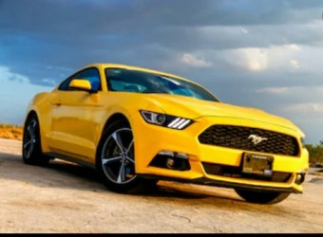

Design
5
Home
About Us
Guide
Design
Community
Login
Summery.
Summery에는 해당 페이지와 관련된 요약사항을 정리해주세요. Content_#001 Content_#002 Content_#003
1 | ‘저장’ 을 누르면 저장
2 | ‘공유’ 를 누르면 게시글 작성
3 | ‘생성’ 을 누르면 사진 생성
4
5
6
7
Design
메이커
1
2
3
4
5
6
7
8
9
10
11
12
13
14
15
16
17
18
차종
1
2
3
4
제목 : 다람쥐 썬더
내용 : 넘나 이쁩니다
생성
저장
공유
게시

Slide 8
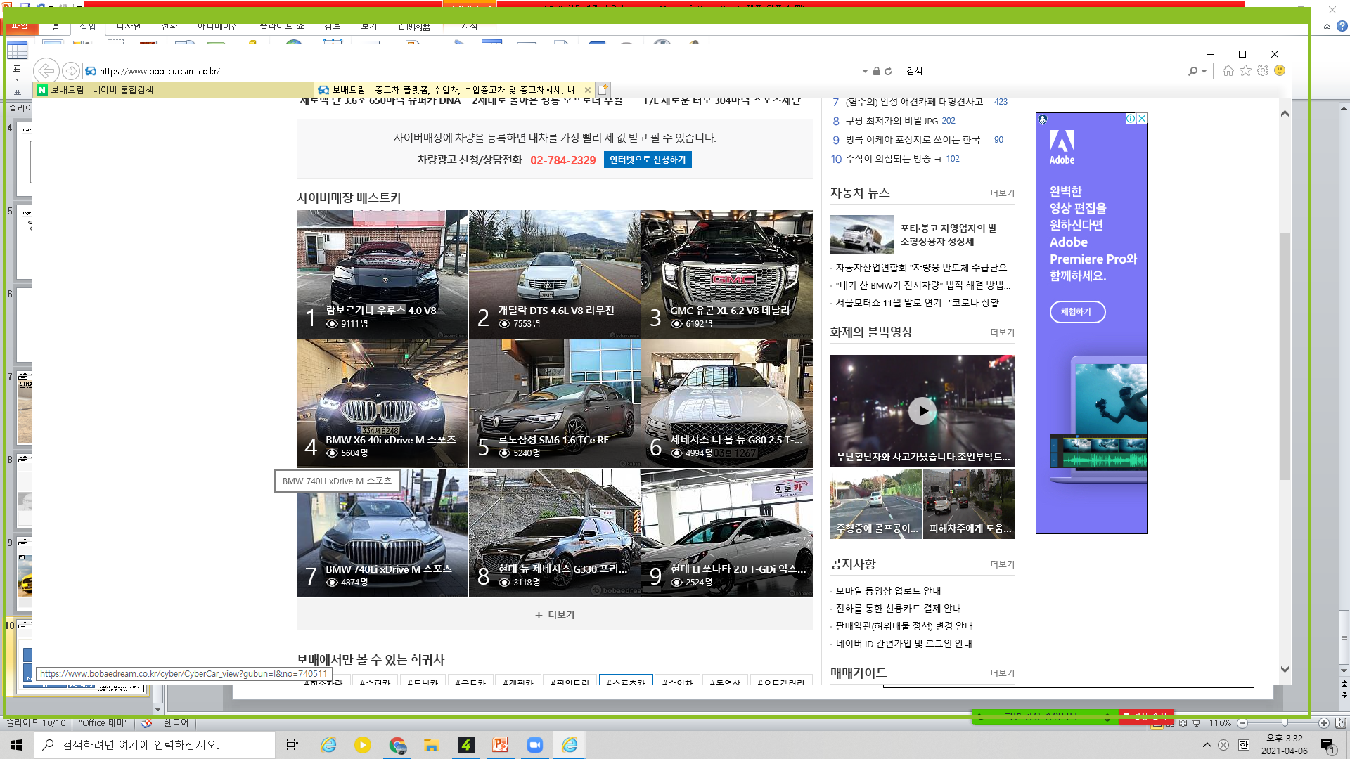
커뮤니티
6
Home
About Us
Guide
Design
Community
Login
Summery.
Summery에는 해당 페이지와 관련된 요약사항을 정리해주세요. Content_#001 Content_#002 Content_#003
1 | ‘하트’ 을 누르면 좋아요
2 | 제목, 조회수, 하트수, 사진, 게시물 번호
3
4
5
6
7
Community
차종
1
2
3
4
내가 쓴 글
정렬 (최신 , 조회수, 좋아요)
하트
제목
조회수
하트수
제목 | 검 색
글 작성

Slide 9
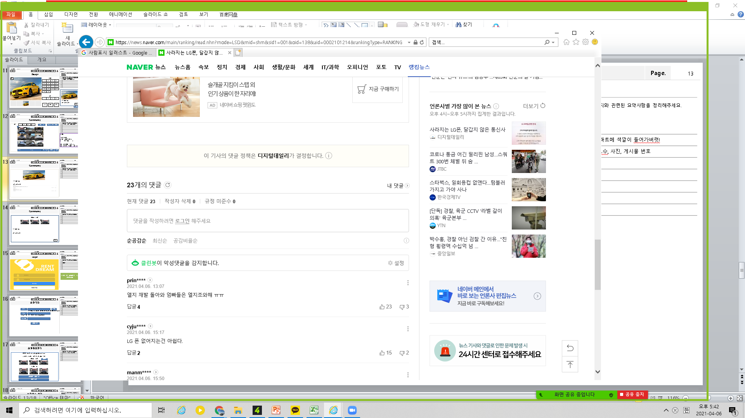
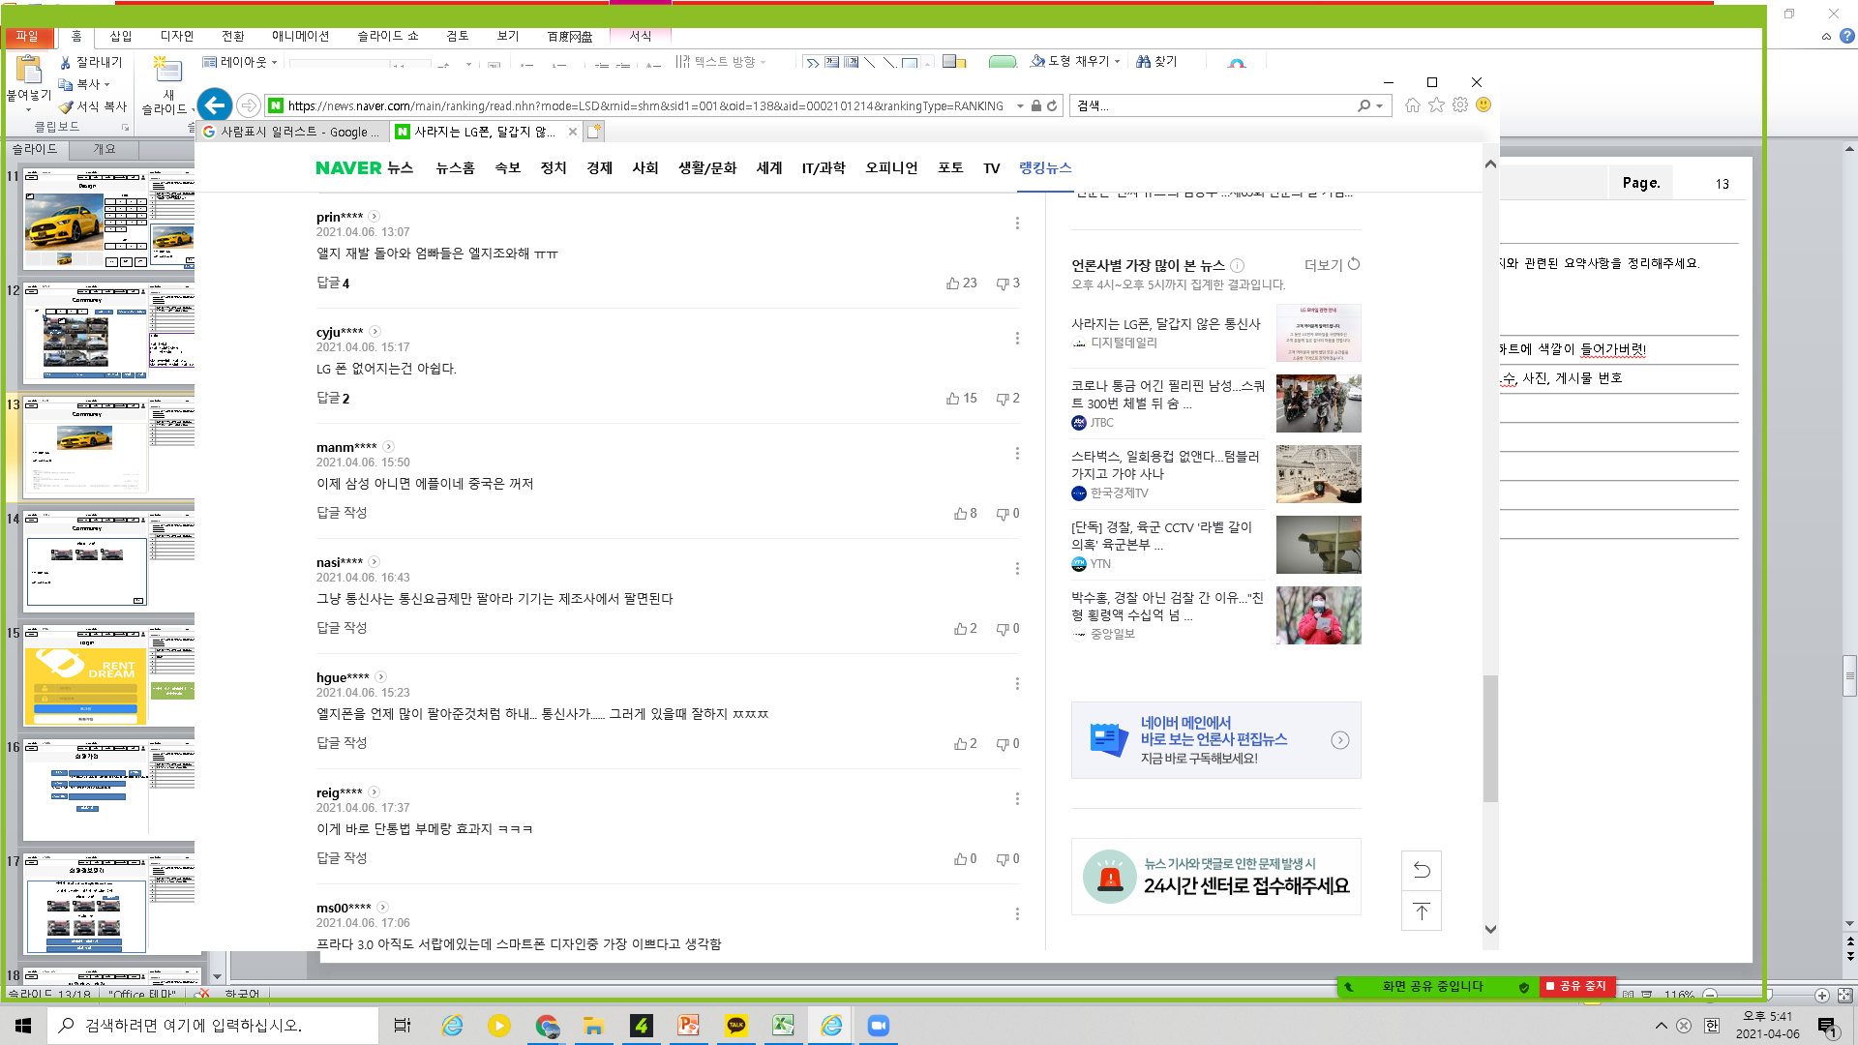
커뮤니티
7
Home
About Us
Guide
Design
Community
Login
Summery.
Summery에는 해당 페이지와 관련된 요약사항을 정리해주세요. Content_#001 Content_#002 Content_#003
1
2
3
4
5
6
7
Community
제목 : 다람쥐 썬더
내용 : 넘나 이쁩니다

Slide 10
글 작성
8
Home
About Us
Guide
Design
Community
Login
Summery.
Summery에는 해당 페이지와 관련된 요약사항을 정리해주세요. Content_#001 Content_#002 Content_#003
1
2
3
4
5
6
7
Community
제목 : 다람쥐 썬더
내용 : 넘나 이쁩니다
저장한 사진
게시

Slide 11
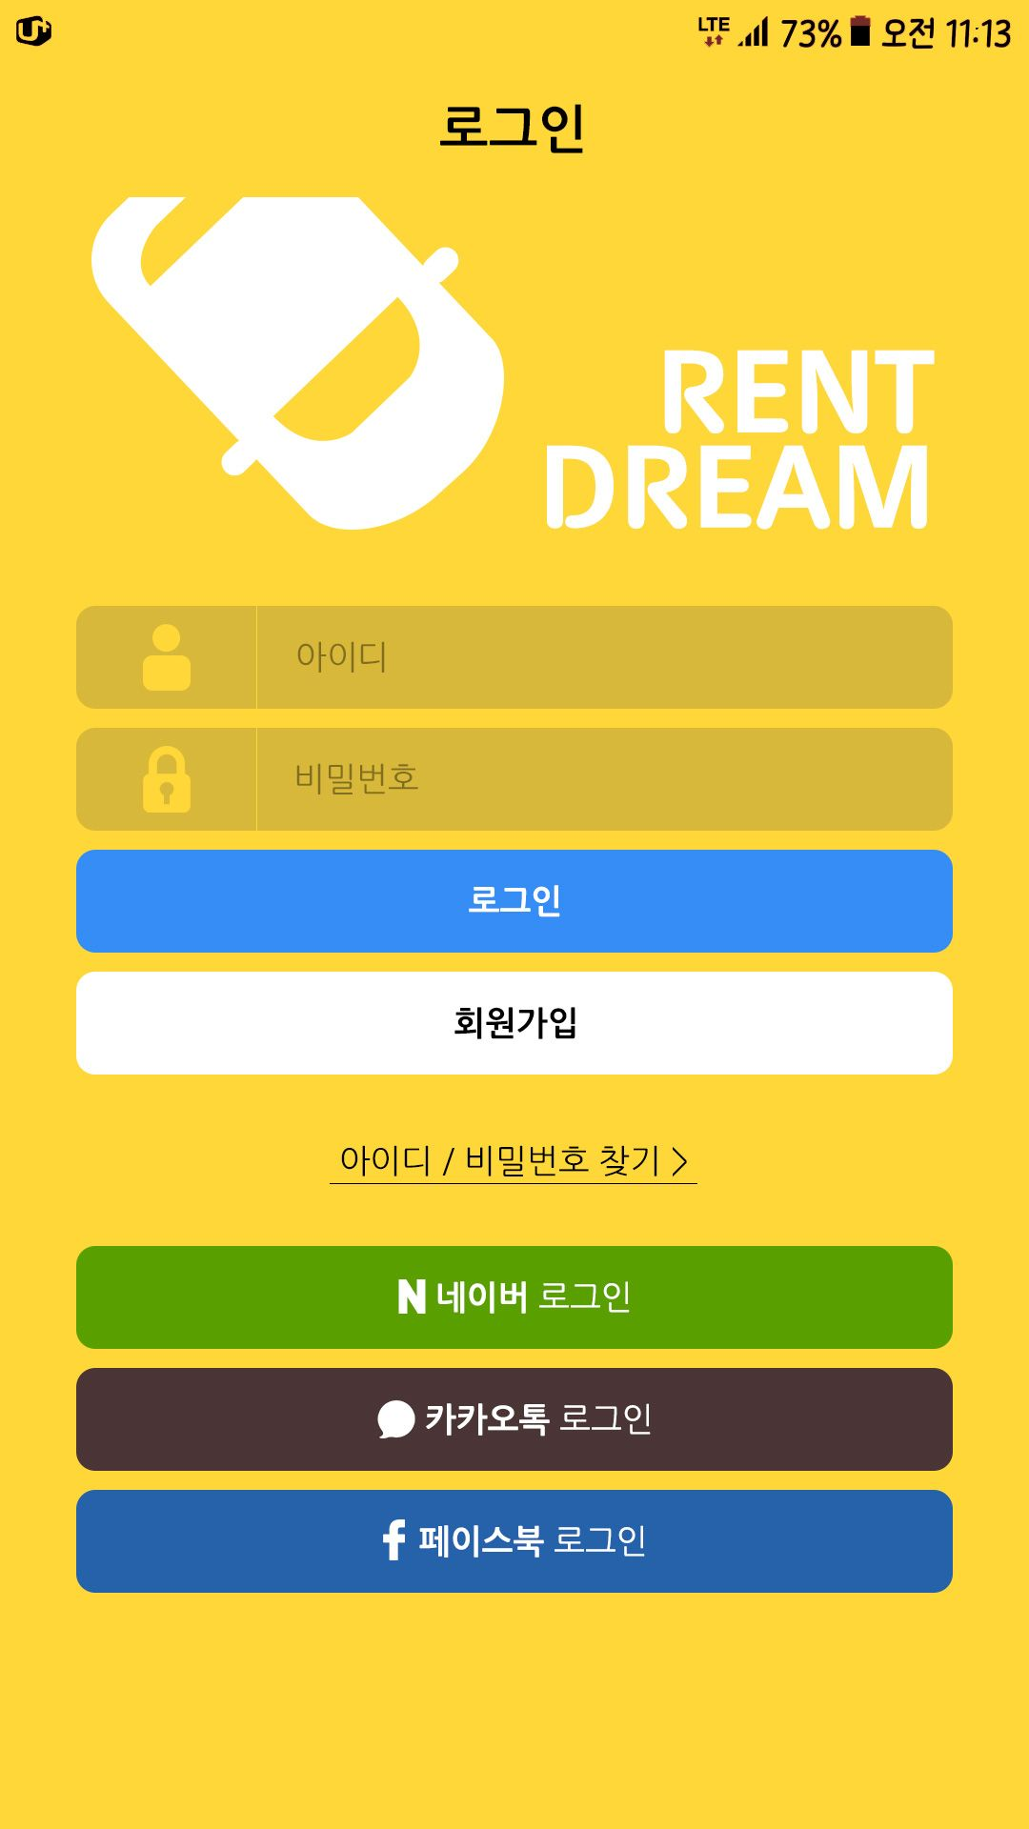
로그인
9
Home
About Us
Guide
Design
Community
Login
Summery.
Summery에는 해당 페이지와 관련된 요약사항을 정리해주세요. Content_#001 Content_#002 Content_#003
1
2
3
4
5
6
7
Login
아이디 혹은 비밀번호를 다시 입력해주세요

Slide 12
회원가입
10
Home
About Us
Guide
Design
Community
Login
Summery.
Summery에는 해당 페이지와 관련된 요약사항을 정리해주세요. Content_#001 Content_#002 Content_#003
1 | 이메일주소, 비밀번호, 비밀번호 확인
2
3
4
5
6
7
회원가입
이메일
중복확인
* 중복 확인해주시기 바랍니다 / 사용 가능한 이메일입니다 / 사용 불가능한 이메일입니다.
비밀번호
*비밀번호는 영문, 숫자, 특수문자 포함 8자 이상 입력해야 합니다.
비밀번호 확인
회원가입

Slide 13
회원정보관리
11
Home
About Us
Guide
Design
Community
Logout
Summery.
Summery에는 해당 페이지와 관련된 요약사항을 정리해주세요. Content_#001 Content_#002 Content_#003
1
2
3
4
5
6
7
회원정보관리
이메일 표시 ex) crulangle@korea.com
가입일 / 마지막 접속일 및 시간 출력
저장한 사진
작성한 글
비밀번호 변경하기

Slide 14
비밀번호 변경
12
Home
About Us
Guide
Design
Community
Logout
Summery.
Summery에는 해당 페이지와 관련된 요약사항을 정리해주세요. Content_#001 Content_#002 Content_#003
1
2
3
4
5
6
7
비밀번호 변경
이메일 표시 ex) crulangle@korea.com
비밀번호
*비밀번호는 영문, 숫자, 특수문자 포함 8자 이상 입력해야 합니다.
비밀번호 확인
비밀번호 변경

